Slide 1

Chapter 5.
ATmega128 보드

Slide 2
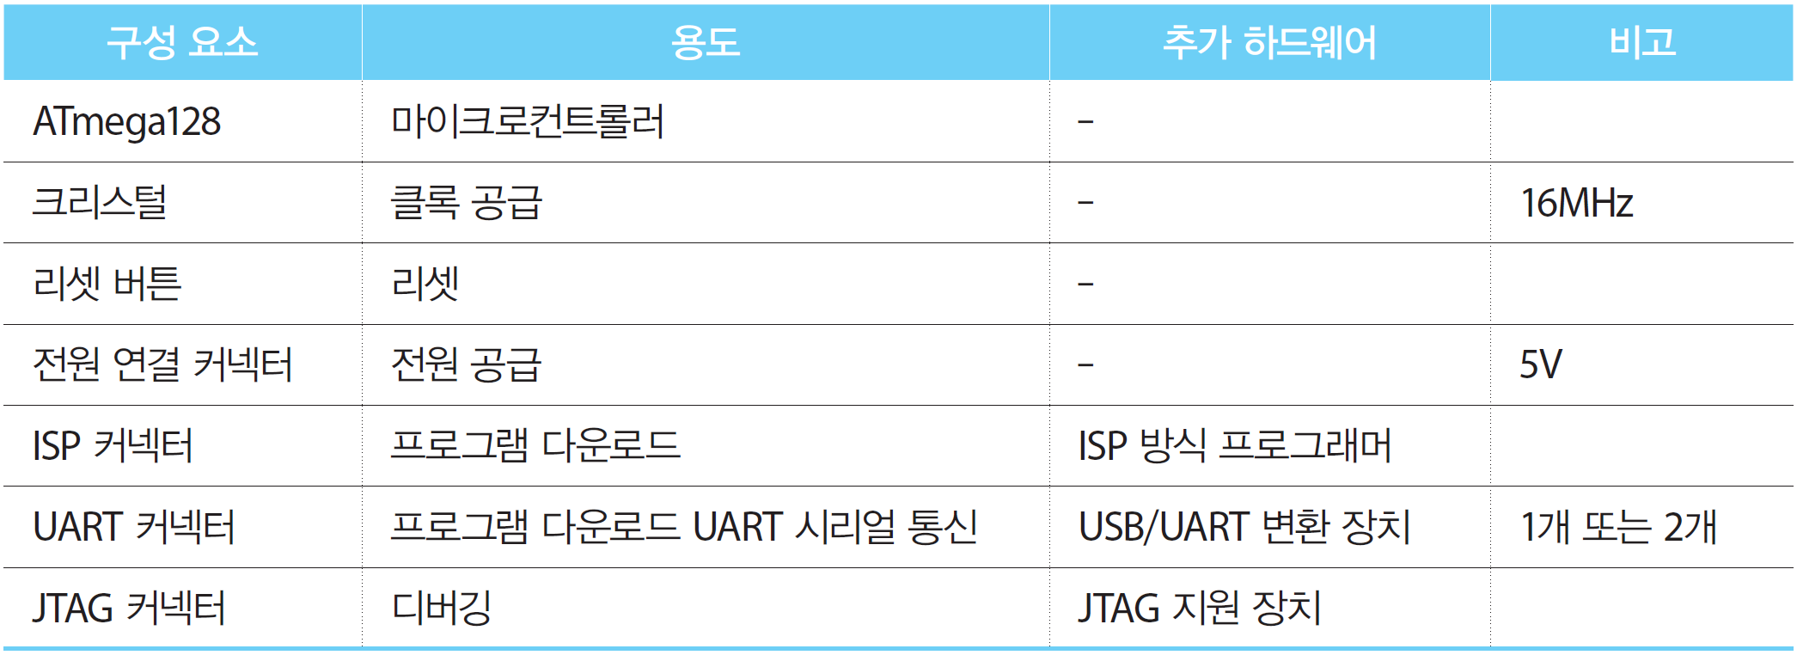
ATmega128 보드 구성

Slide 3
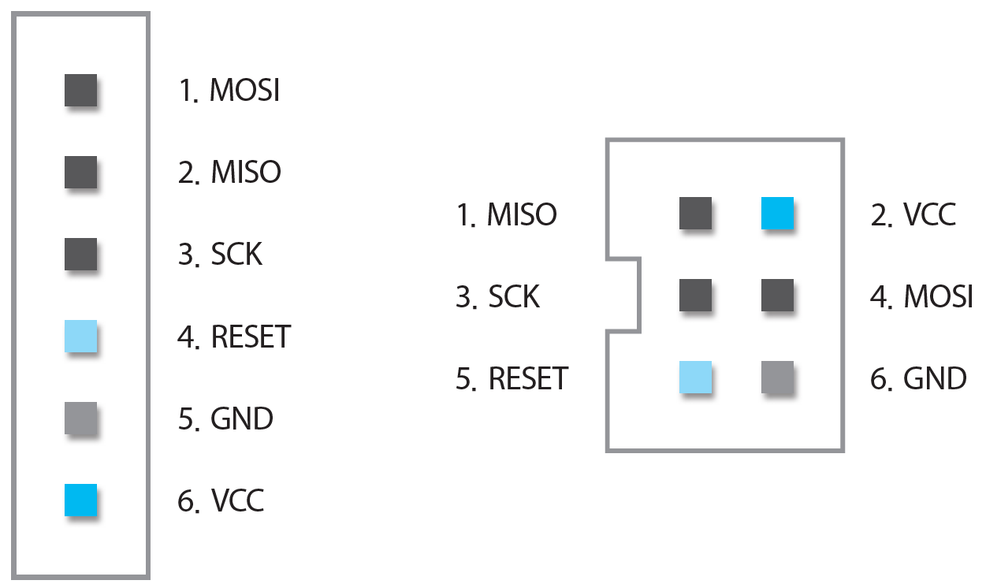
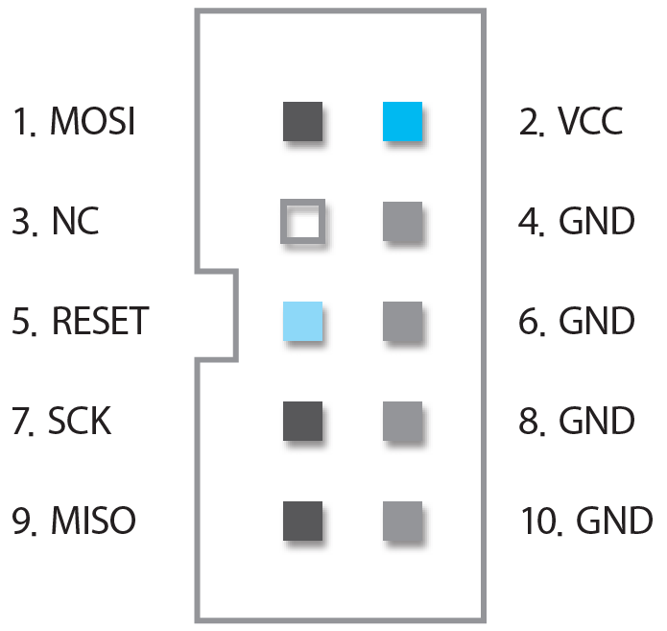
ISP 방식 다운로더 커넥터
6핀 또는 10핀 커넥터가 주로 사용됨
이 책에서는 1열 구성의 커넥터를 사용

Slide 4
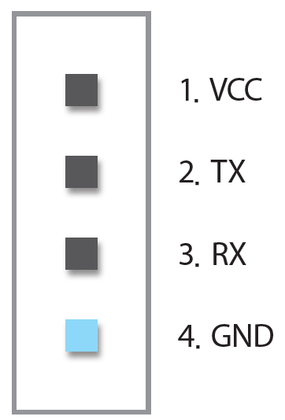
시리얼 통신 커넥터
UART 통신을 통해 프로그램을 업로드 하거나 시리얼 통신을 위해 사용
표준화된 핀 배치는 없음

Slide 5
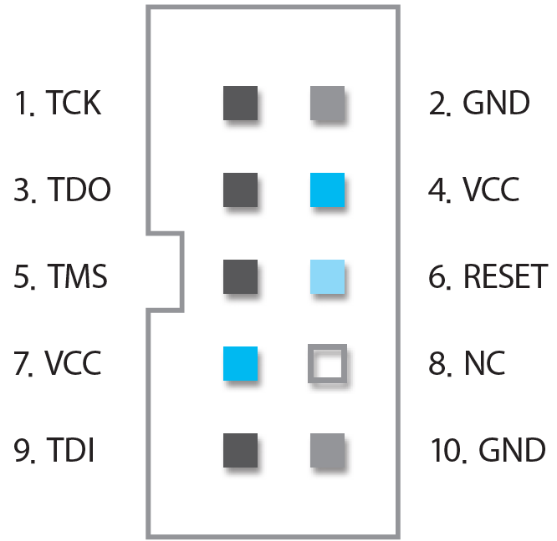
JTAG 커넥터
프로그램 다운로드 및 디버깅 지원
이 책에서는 사용하지 않음
10핀 또는 20핀 커넥터가 흔히 사용됨
AVR 시리즈에서는 10핀 커넥터를 주로 사용함

Slide 6
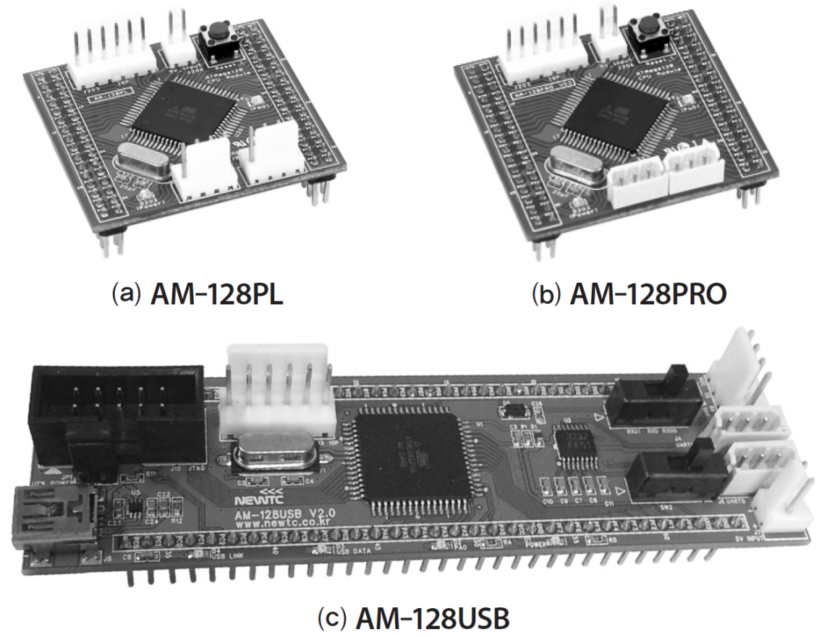
ATmega128 보드의 예

Slide 7
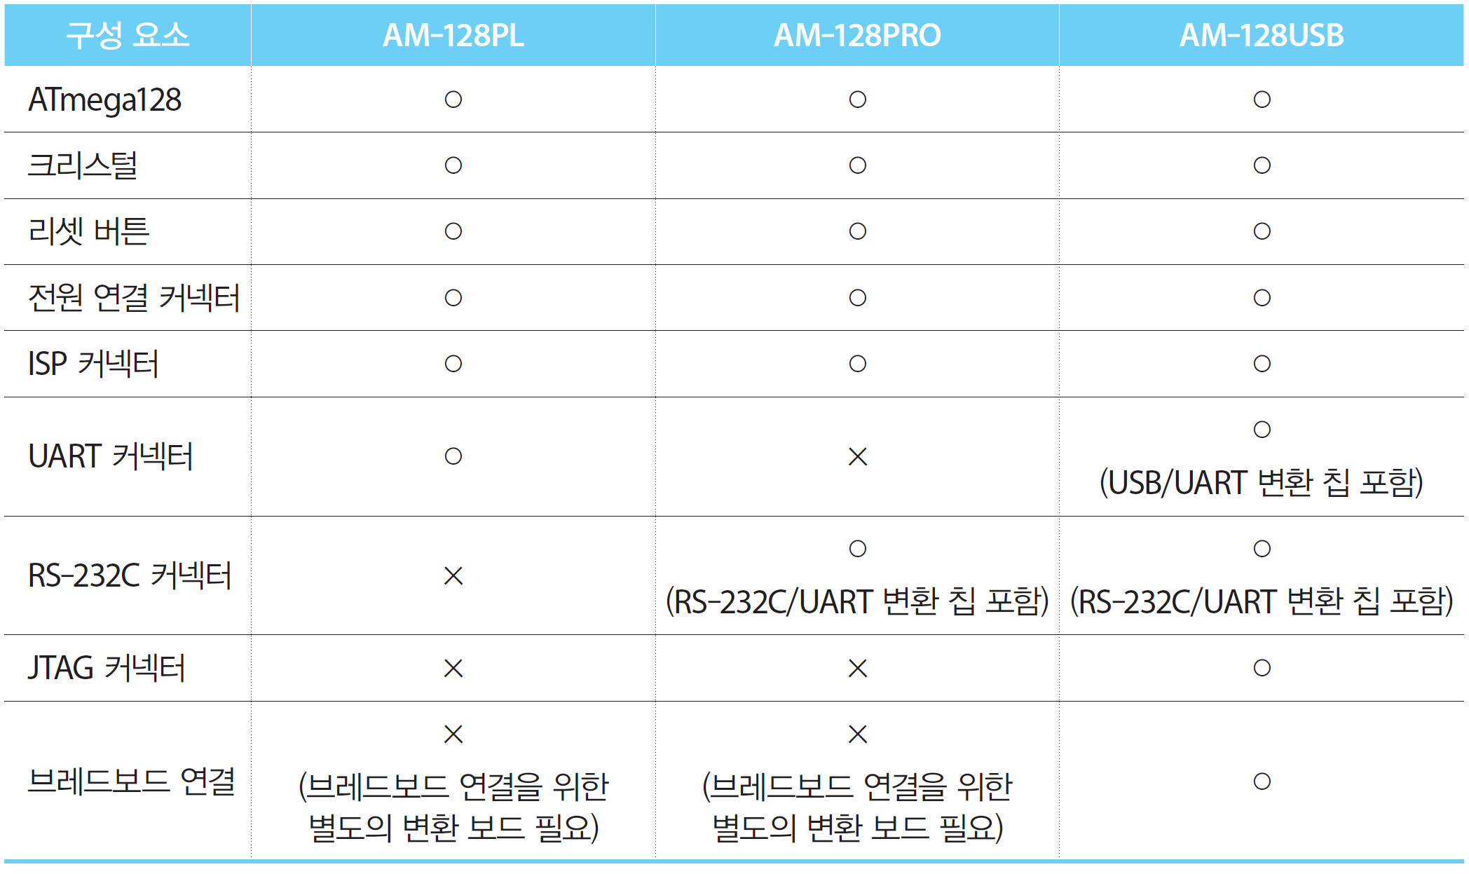
ATmega128 보드 비교

Slide 8
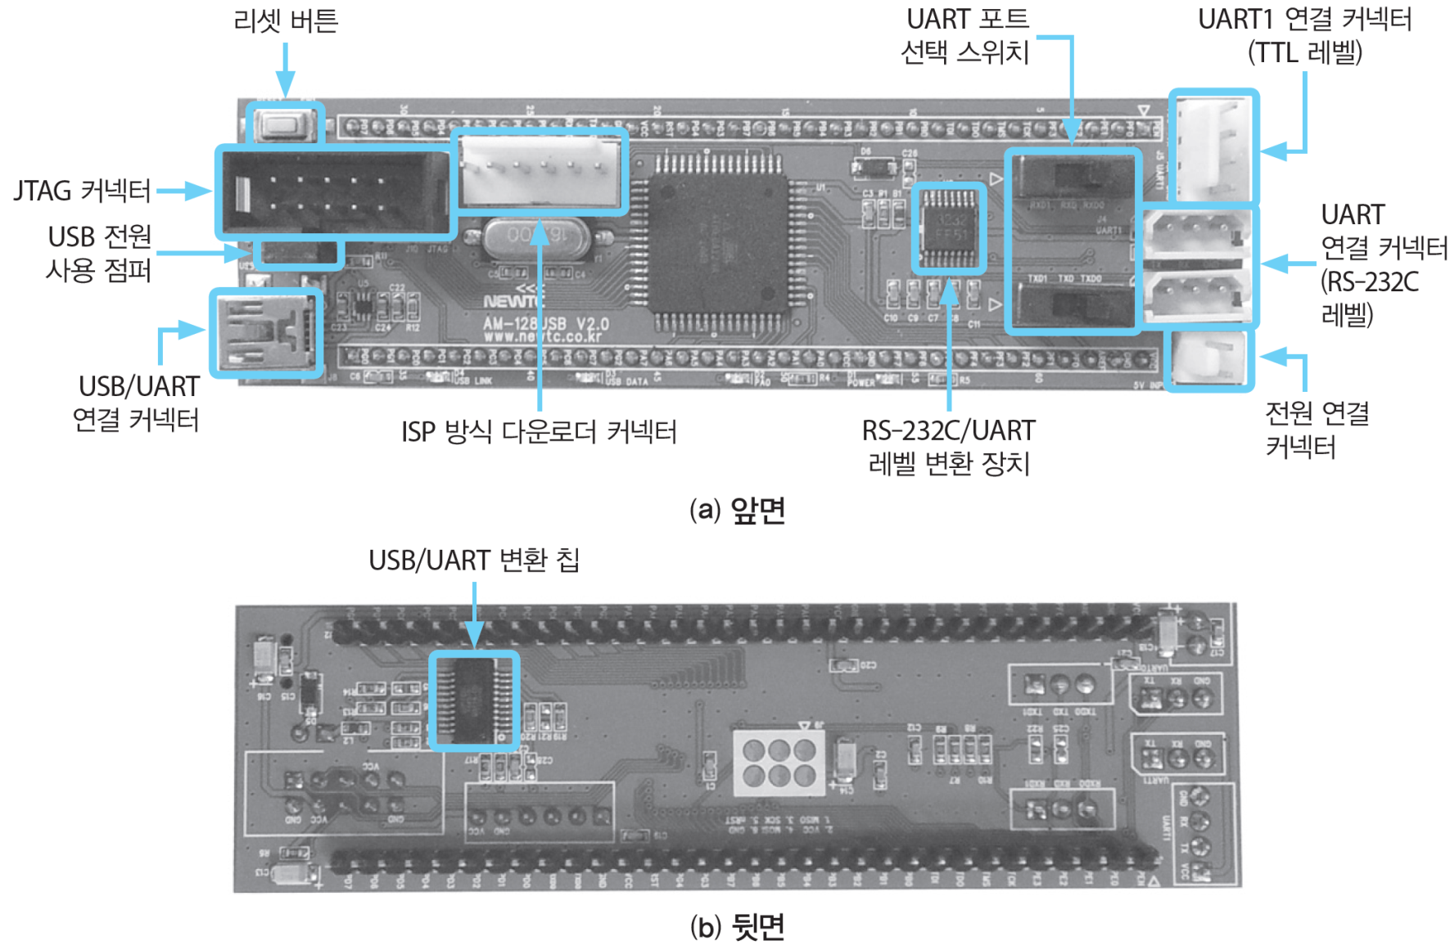
AM-128USB

Slide 9
AM-128USB
UART – UART 연결
다른 UART 통신 장치와의 연결 : 시리얼 방식 텍스트 LCD 등
RS232C - UART연결
컴퓨터의 시리얼 통신은 UART와 유사한 RS232C 방식임
전압 레벨이 다르므로 변환장치가 필요함
AM-128USB에는 RS232C/UART 변환 장치가 포함되어 있음
USB – UART 연결
ATmega128의 UART와 USB는 동일한 5V 레벨을 사용하지만 통신 방식에서 차이가 있으므로 USB/UART 변환 장치가 필요함
AM-128USB에는 USB/UART 변환 장치가 포함되어 있음

Slide 10
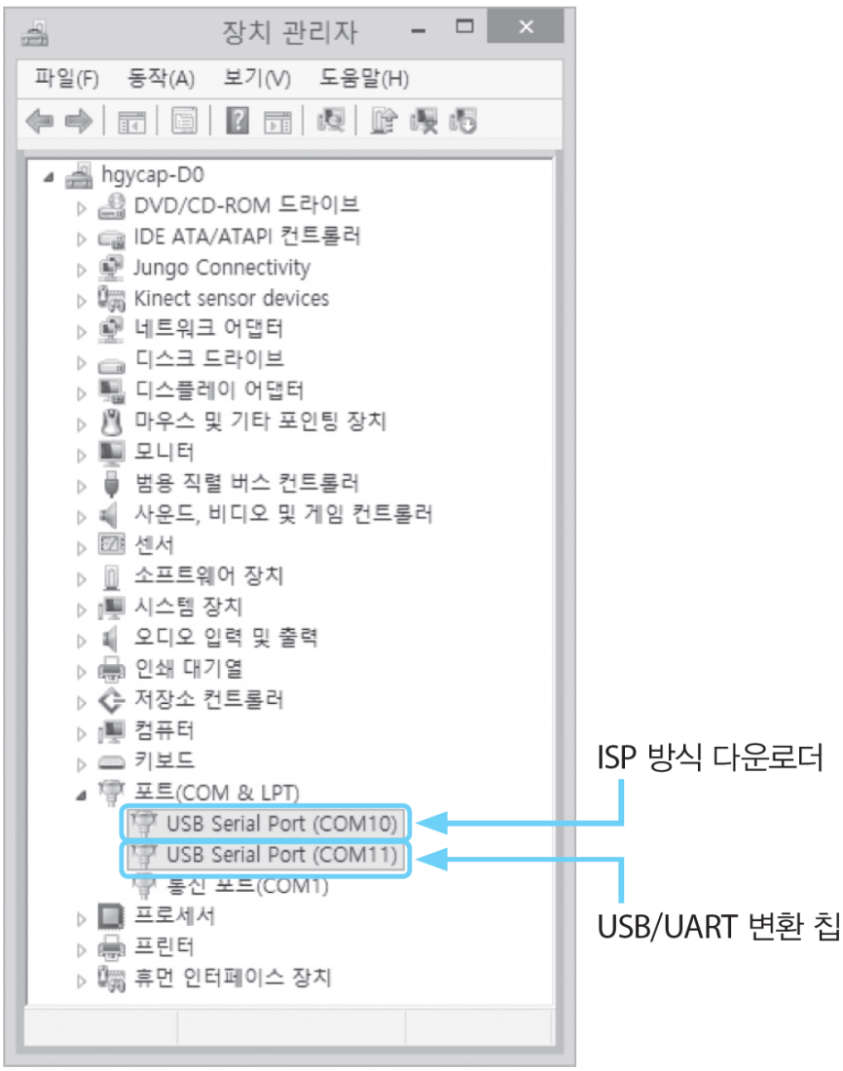
ATmega128 보드를 컴퓨터와 연결

Slide 11
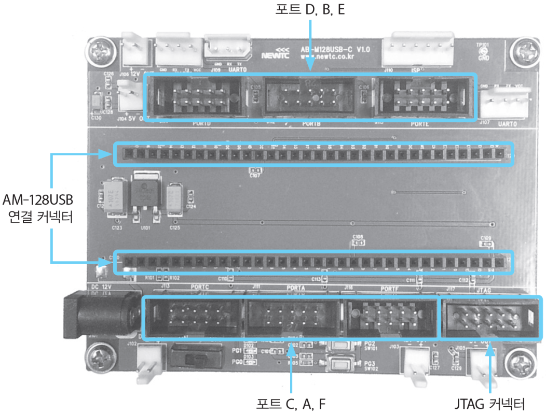
ATmega128 보드에 주변장치 연결
전용 확장보드를 사용한 연결
브레드보드를 사용한 연결

Slide 12
10핀 박스 커넥터
포트 단위의 연결을 위해 사용
전용 확장보드에서 사용 가능
8개(8비트)의 데이터 핀과 2개의 전원 핀
코드 5-2 참조
브레드보드를 사용한 연결
10핀 박스 커넥터를 사용한 연결

Slide 13
Thank you!!

